Slide 1
Brukereksperter og ekspertbrukere
Alle vet at testing er bra, hipp hipp hipp hurra!

Slide 2
Hva er web-utvikling?
Innovasjon?
Håndverk?
Kunst?

Slide 3
Steve Krug
Usability laws:
Don't make me think
It doesn't matter how many times I have to click, as long as each click is a mindless unambiguous choice.
Get rid of half the words on each page. Then get rid of half of whats left.

Slide 4
Jacob Nielsen
Brukskvalitet
Lett å lære
Effektivt
Lett å huske
Feiltollerant
Behagelig

Slide 5
Plussord!
Brukskvalitet
Brukbarhet
Effektivitet
…
Tilgjengelighet
Universell utforming

Slide 6
Webutvikling krever eksperter:
Informasjonsarkitektur
Design
Programmering
Systemintegrasjon
Infrastruktur
Database
…

Slide 7
Motstridende interesser
Designers tend to think that most people like sites that are visually interesting - because they like sites that are visually interesting. In fact they probably became designers because they enjoy good design. Steve Krug

Slide 8
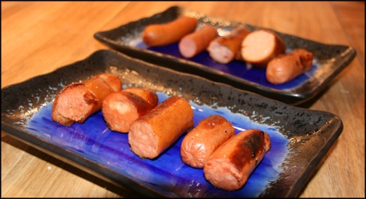
Laksepølser
Eli Toftøy Andersen:
Observer, observer og observer
Fokusgrupper ville ha laksepølser, men ...få kjøper slike pølser!

Slide 9
Brukereksperter
Eksperter på brukergrensesnitt, kognisjon, og interaksjonsmetoder hjelper!
Unngå mange kjente feil.
Eksperter erstatter ikke brukertester, men kan hjelpe til med å øke verdien av brukertesting.
Nettsteder lar seg bare forenkle inntil et visst punkt.

Slide 10
Brukertesting
Eli Toftøy-Andersen og Jon Gunnar Wold:
Brukertesting er en enkel, rimelig og kraftig metode for å skape brukervennlige it-systemer og nettsteder.

Slide 11
Metoder for brukertesting
Vanlig brukertest
Geriljatesting
Gonzotesting (testen skjer hos bruker)
Sammenligningstest
Fullskala simulering
Blikksporing
Kortsortering
Par-brukertest
Gruppebrukertest
Brukertesting på turné
Fjerntesting
Automatiserte opptak
…

Slide 12
Accuracy vs. Insights in Quantitative Usability
Better to accept a wider margin of error in usability metrics than to spend the entire budget learning too few things with extreme precision.
If you ask only one question, you'll get only one answer.
Parallel and iterative design

Slide 13
Ekspertbrukeren
Trangsynt
Uinteressert
Lat
Notes:
Bilde av en hysterisk, gal, dum person!

Slide 14
Testing av tilgjengelighet
Skal baseres på vanlige prinsipper for brukertesting.
Som oftest ekstremt useriøs testing.
Testleder vet lite om alternativ presentasjon.
Kjenner ikke hjelpemiddelfunksjonalitet.
Rekruttering av brukere er helt feil!
Validering er målet, ikke UU!

Slide 15
Brukere trengs ikke for WCAG-validering
Bestå 61 WCAG-suksess-kriterier.
Hovedsakelig «fysiske» kriterier.
Eksempler:
Skjemafelt skal kodes med <label>.
Alternativer til fargekoding.

Slide 16

WCAG 2.0 Evaluation Methodology Task Force
W3C/WAI
Standardisert:
Testing
Rapportering

Slide 17

RNIB test-tips
http://www.rnib.org.uk/professionals/webaccessibility/testingtips/Pages/testing_tips.aspx
Alle/kombinasjon av:
Automatisert
Manuell
Bruker

Slide 18
RNIB user testing
Generally speaking, most people with disabilities welcome being asked to give an opinion or participate in research and testing. Most feel it gives them an opportunity to express their opinion and influence positive change in an area where frequently their voices are never heard and are often marginalized.

Slide 19
Rekruttering av testpersoner
Definer hvem du vil ha som testere.
Dette må også gjøres for brukere med spesielle forutsetninger!

Slide 20
Team WWW
50 funksjonshemmede
Ulik kompetanse/bakgrunn
Enkle, rimelige tester

Slide 21
Konklusjon
The problem is: There are no simple right answers for most web design questions, at least not for the important ones. Steve Krug

Slide 22
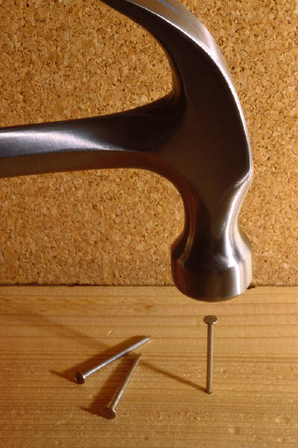
Alle må forstå!
UU er mer enn håndverk!

